Slide 1
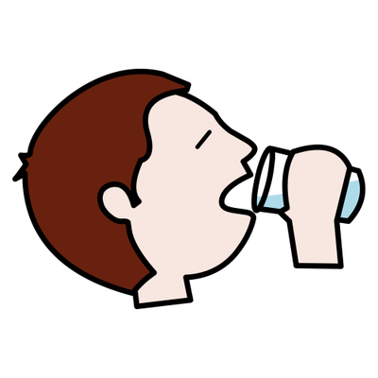
Examen PET/CT au F¹⁸-FDG
Effets secondaires
Le produit radioactif ne provoque ni allergie, ni effets secondaires.
La radiation reçue pour cet examen est comparable voir inférieure à la plupart des examens radiologiques.
Veuillez svp limiter vos contacts avec les enfants et les femmes potentiellement enceintes dans les 12H suivant l’examen.
C’est quoi un PET-CT ?
Il s’agit d’une machine qui utilise deux techniques différentes pour effectuer une image.
La partie PET permettra de voir le métabolisme des cellules et la partie CT (ou scanner) délivre des informations sur la morphologie et l’anatomie du corps.
But
Cet examen nous permet de déterminer la consommation en sucre des différents organes et/ou partie du corps. Une cellule malade ou enflammé consommera plus de sucre qu’une cellule saine.
PET-CT
Contre-indications
La grossesse.
En cas d’allaitement merci de nous contacter 24H avant l’examen.
En cas d’empêchement, merci de nous avertir 48H avant l’examen au
021 314 70 91
Préparation
Vous devez être au minimum 6H à jeun avant l’examen.
Vous pouvez prendre vos médicaments habituels si vous les supportez l’estomac vide.
Vous avez le droit de boire de l’eau (sans arôme, sirop, fruit).
Si vous êtes diabétique, merci de nous contacter avant votre examen
Résultats
Le rapport d’examen sera transmis au médecin demandeur dans les 5 jours max. suivant votre rdv . Ce dernier vous communiquera les résultats de votre examen.
eau
Images PET/CT
Pas de sucre
Déroulement – Durée de l’examen ( ̴2H)
Nous vous installerons dans une salle de repos, nous contrôlerons votre glycémie et poserons une voie veineuse sur l’avant-bras. Une injection de sucre marquée par du fluor radioactif vous sera faite. Vous devrez patienter tranquillement 1H au sein du service afin que le produit soit capté par les cellules consommatrices de sucre. Vous irez ensuite dans la machine pour effectuer les images qui dureront entre 15 et 30 min. Durant les images il est important de rester le plus immobile possible. L’examen n’est pas douloureux et la machine ne fait aucun bruit.
En cas de nécessité, nous pourrons communiquer avec vous par le biais d’un micro.
CHUV
centre hospitalier universitaire vaudois
Service de médecine nucléaire et imagerie moléculaire
Bureau BH/07/260
Rue du Bugnon 46, CH-1011 Lausanne
* Il sera important de bien vous hydrater tout au long de la journée pour facilité l’élimination du radioactif produit injecté.

